Slide 1
Перевод в IT-сфере. Словарь локализации для разработчиков. Выбор правильного контекста.
Докладчик: Кристина Титова, Ярославль

Slide 2
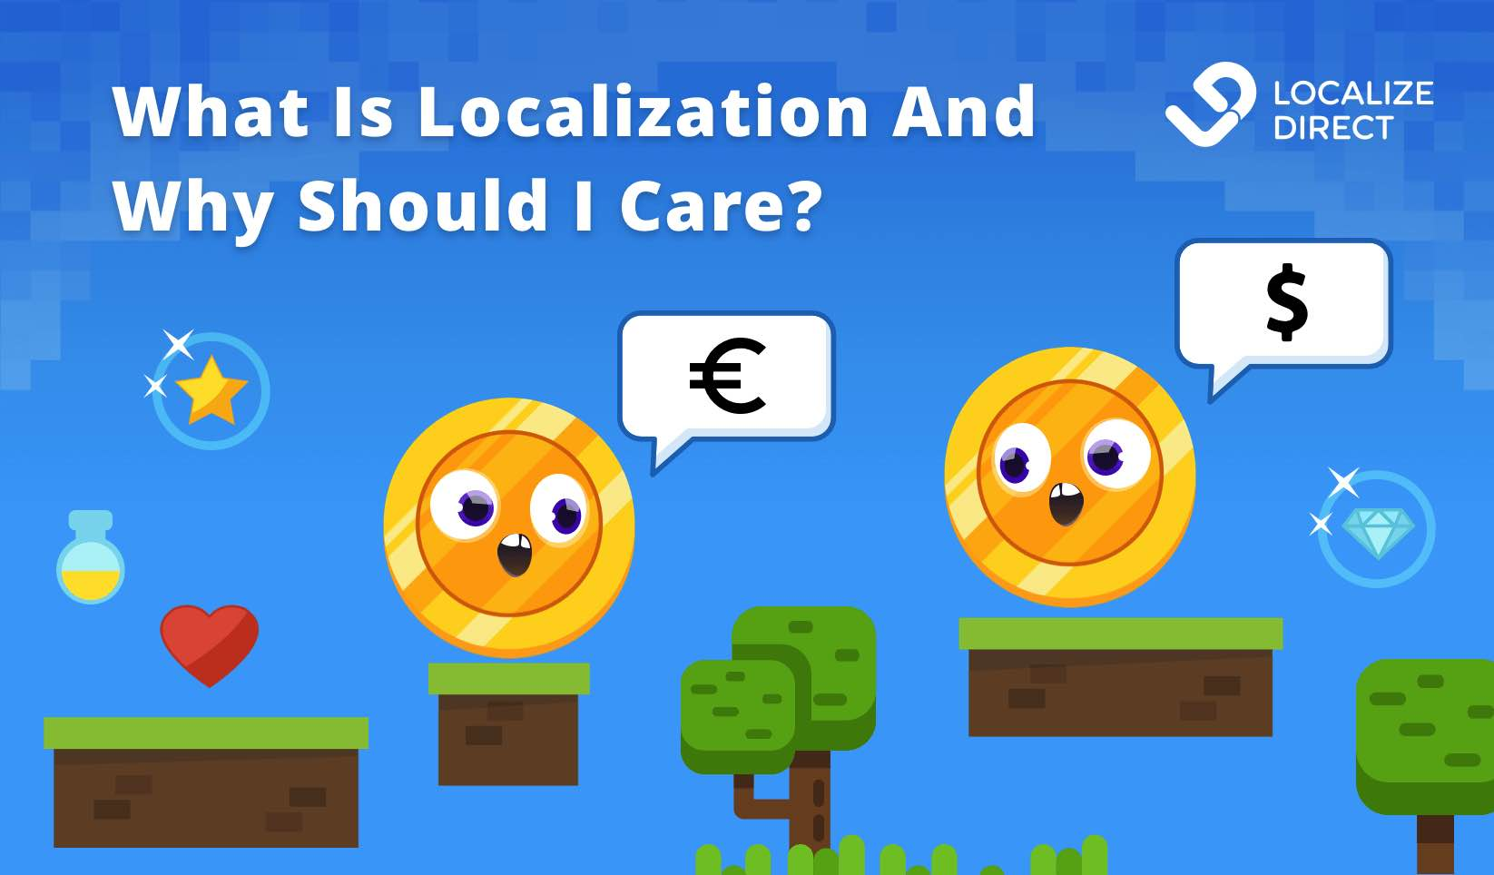
Long story short
Сначала были люди… Они встретили других. Так появился перевод.
Потом появилось ПО, и тут люди поняли, что простого перевода недостаточно. Оказалось, француз во Франции и француз в Канаде живут в разных «мирах» и культурах.
Так появился GILT ☺

Slide 3
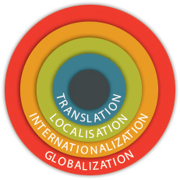
GILT
G11N - включает в себя все процессы, связанные с запуском продукта в глобальном масштабе, от пересмотра бизнес-процессов до адаптации маркетинговых инструментов.
I18N - означает разработку продукта в универсальном виде, чтобы его можно было легко продавать по всему миру без необходимости перепроектирования.
L10N - подразумевает адаптацию продукта к конкретной культуре или языку определенной страны.
T9N - процесс преобразования текста с одного исходного языка на другой. Перевод является частью локализации.

Slide 4
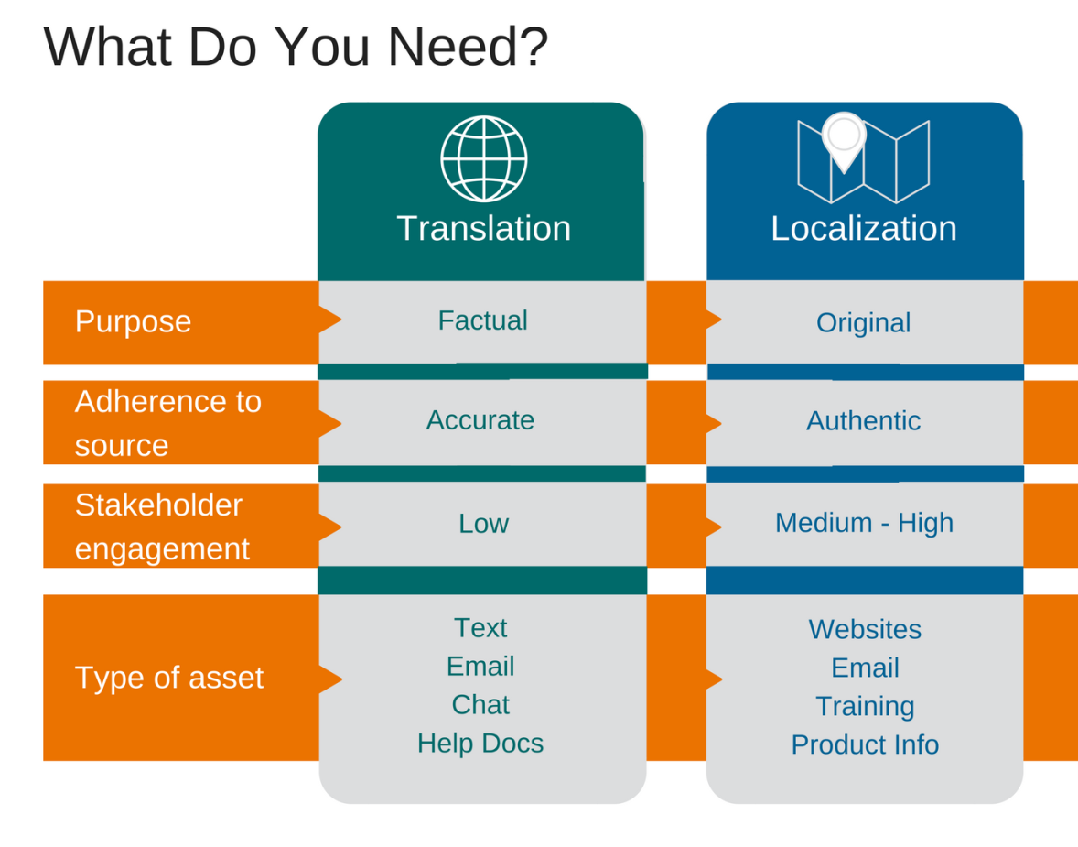
Разница между локализацией и переводом
Локализация помогает сделать ваш продукт «подходящим» под культурные ожидания
Локализации подвергается все (цвет, шрифт, визуал, единицы измерения и даже различные законы

Slide 5
Что такое контекст
I read the book.
Давайте добавим контекст:
I read the book last week.
Before I watch the movie, I read the book.

Slide 6
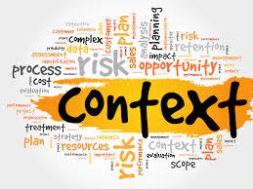
Типы контекста
Лингвистический контекст
(I run marathon – I run my business)
Ситуационный контекст
(политика, экономика)

Slide 7
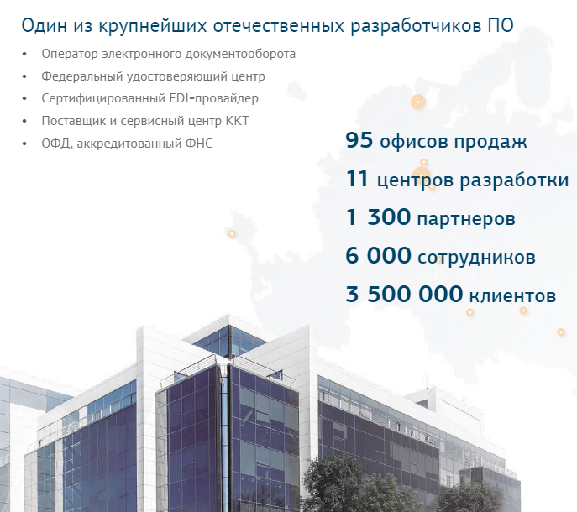

Slide 8
Контекст в СБИС
Привязка к модулю.
Существует всегда.
Это лингвистический контекст

Slide 9
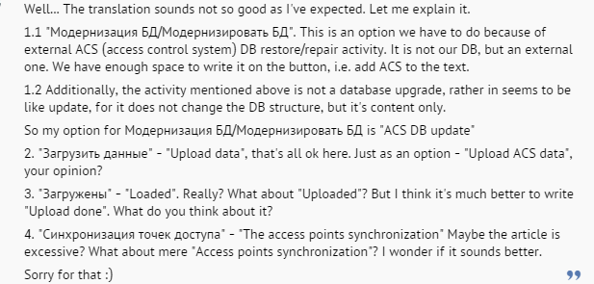
Контекст в СБИС
Описание ситуации разработчиком.
Это ситуационный контекст.
И это идеальный вариант для локализации.

Slide 10
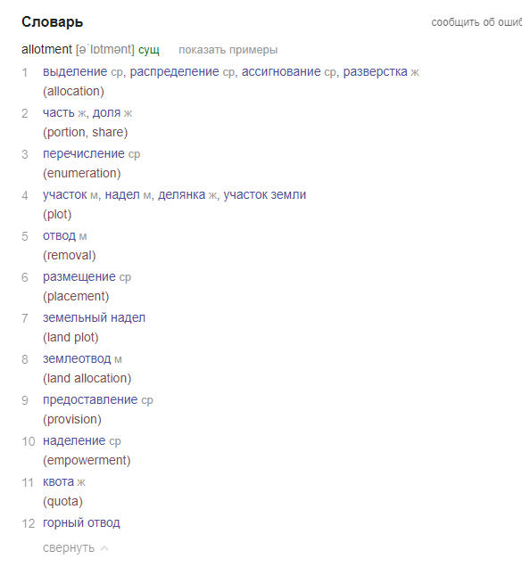
Контекст. Где взять и как потом выбрать?
Варианты:
Из головы (можно придумать что-то не то)
Подсмотреть у других (сложно, т.к. локализации практически у всех закрыты)
Просто знать (все знать невозможно)
Воспользоваться общедоступным ресурсом с похожей тематикой (эти ваши интернеты)

Slide 11
Словарь Microsoft
подходит для IT-переводов
регулярно обновляется
помогает локализовать системные уведомления, предупреждения, оповещения

Slide 12
Google/ любой другой поисковик
Иногда помогает понять, о чем вообще речь
Подходит для любых переводов
Тратится много времени на поиск

Slide 13
Сайты со схожей тематикой
Помогают сделать перевод действительно локализованным
Подходят для любых переводов
Время на поиск

Slide 14
Локализация открытых ресурсов
Если вы видите такое уведомление: Не проходите мимо – это и есть локализация ☺
Плюсы открытой локализации:
Нейтив знает, как красиво
Перевод в режиме live
Не нужен переводчик в штат
Минусы открытой локализации:
Могут написать все, что угодно
Не с кого спросить
Не все можно показать постороннему человеку (технологии, собственные разработки)
Для некоторых переводов нужны специфические знания (бухгалтерия, логистика…)

Slide 15
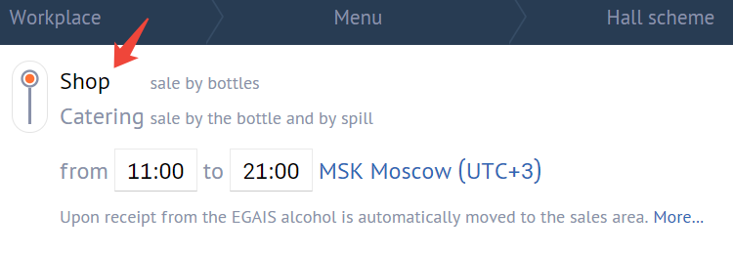
Задачки
Номер раз.
Номер два.
Номер три. Как перевести «приведённый час» для локализации ОКЕИ?
Как правильно назвать «Приказ об отпуске».
То есть та бумага, которую подписали, что отпуск согласован

Slide 16
Выводы
Локализация несомненно помогает бизнесу выйти на глобальную аудиторию
Локализация трудозатратна просто потому, что пока нет общих словарей
Локализации надо научиться
Правильно, когда у бизнеса есть собственные локализаторы

Slide 17
Спасибо за внимание
Кристина Титова
teltsovakris@gmail.com
8-960-530-88-41

